Slide 1

Networking
Jan Pan Nees

Slide 2
Jan Pan Nees
Er stadig igang med at lære om Docker og Kubernetes, tror aldrig jeg bliver færdig
Har undervist i Systemudvikling fra 1.sem til og med 3.sem
Har undervist i C# i 2014-2015, samt Unity3D, Blender3D, AI.
Har forsket i LLM og Deep Neuralnet til brugen på NLP med python
Nu jeres timelærer i Teknologi 2.
Kender I studieordningen for teknologi 2?

Slide 3
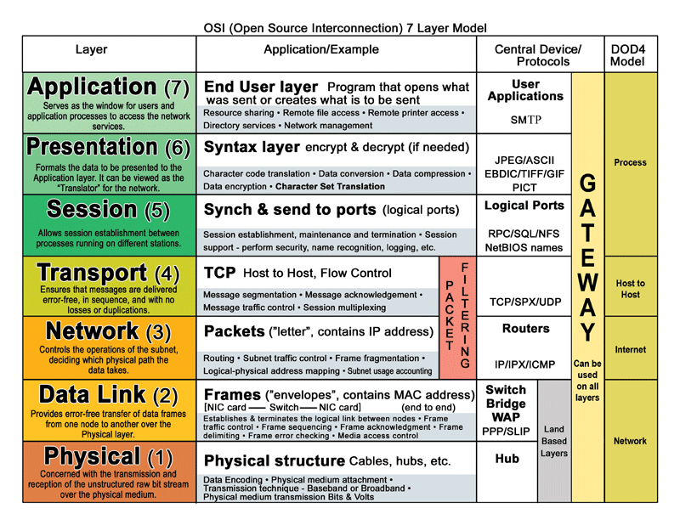
OSI modellen - teoretisk

Slide 4
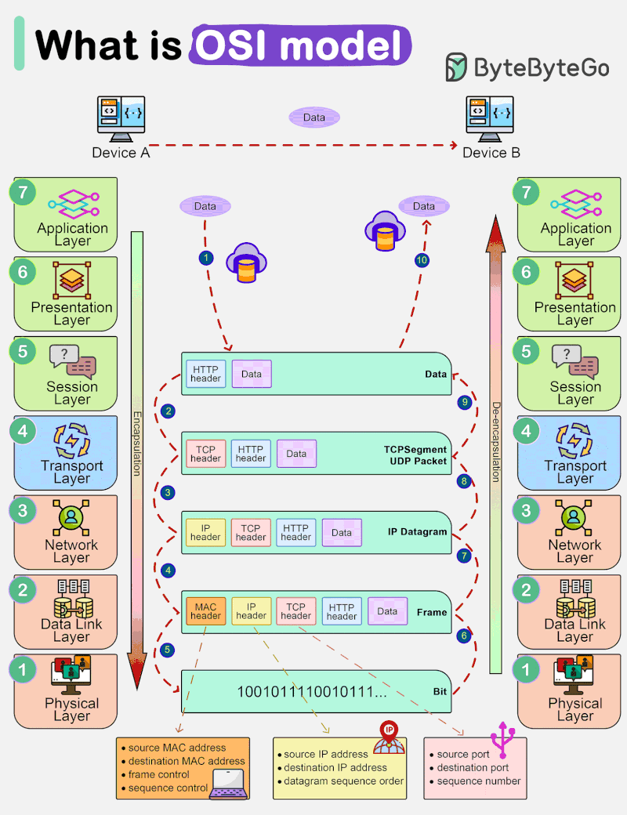

Slide 5
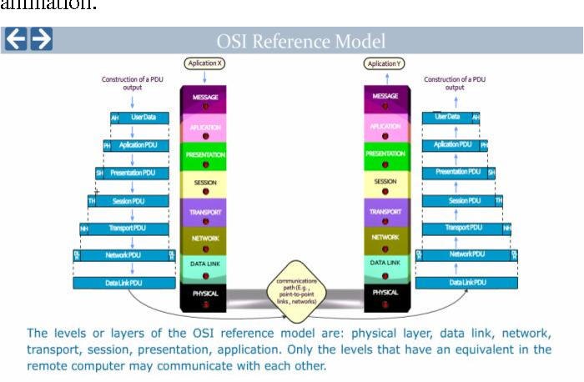

Slide 6
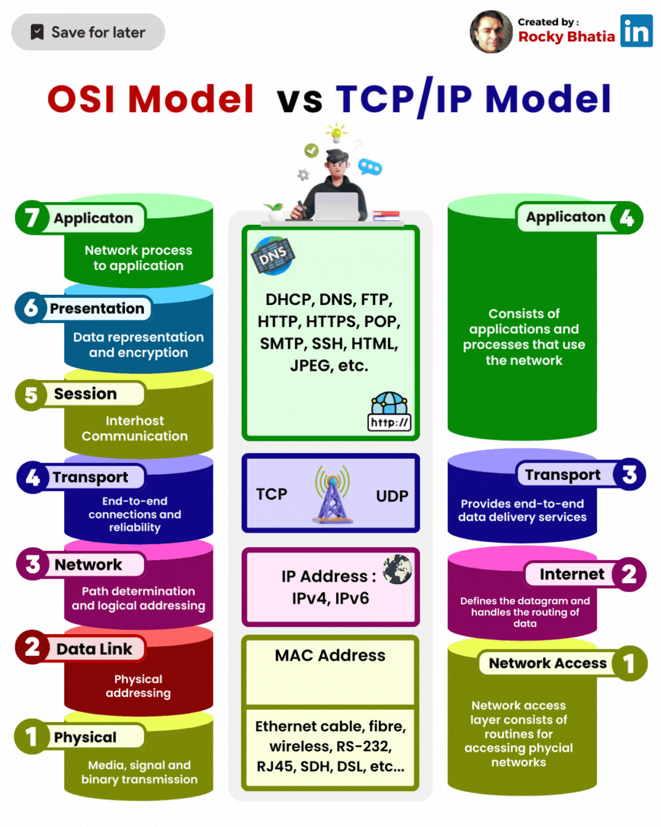
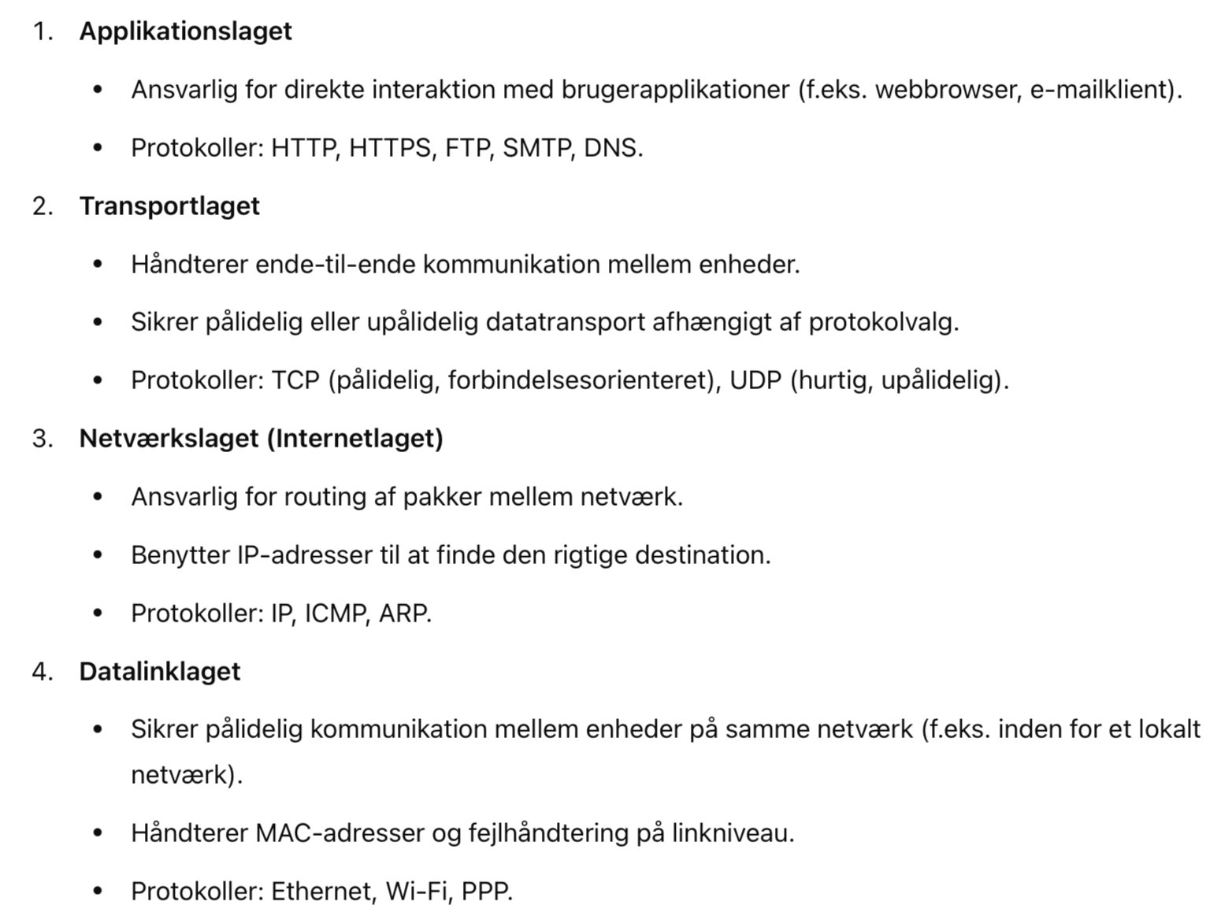
TCP

Slide 7
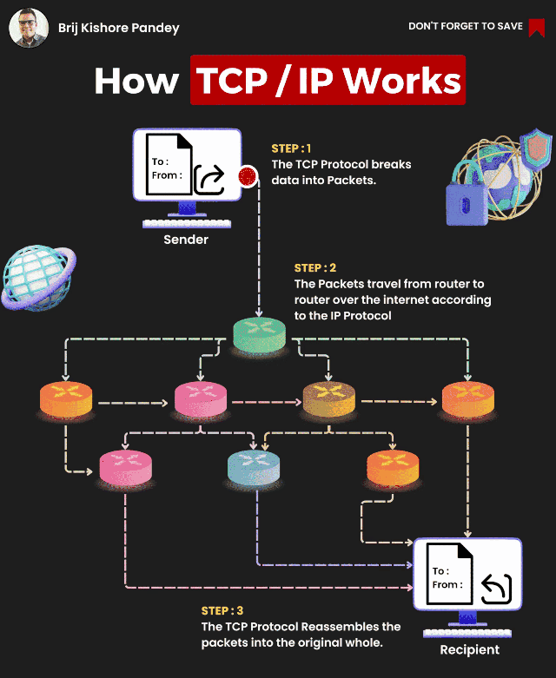

Slide 8
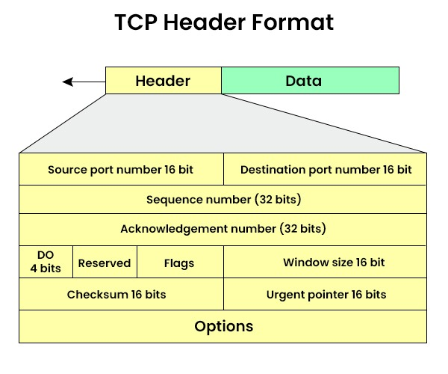
TCP Datagram

Slide 9
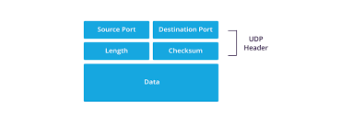
UDP
https://x.com/i/status/1744396462426038774

Slide 10
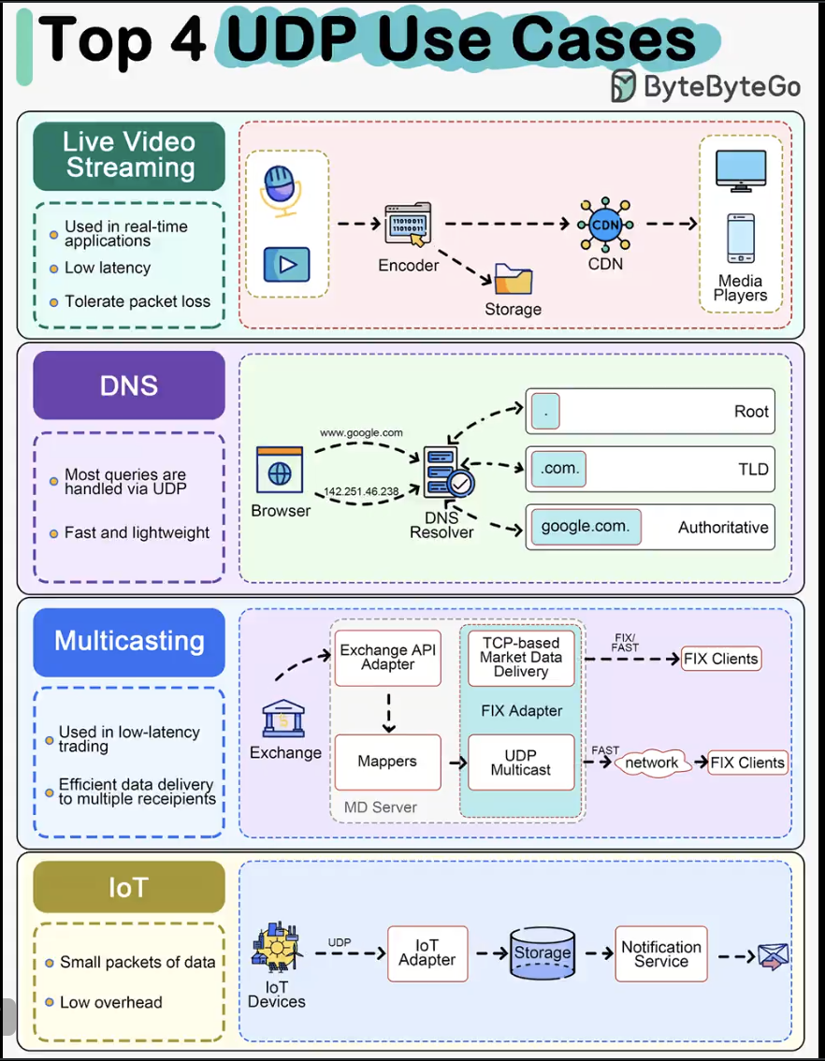

Slide 11
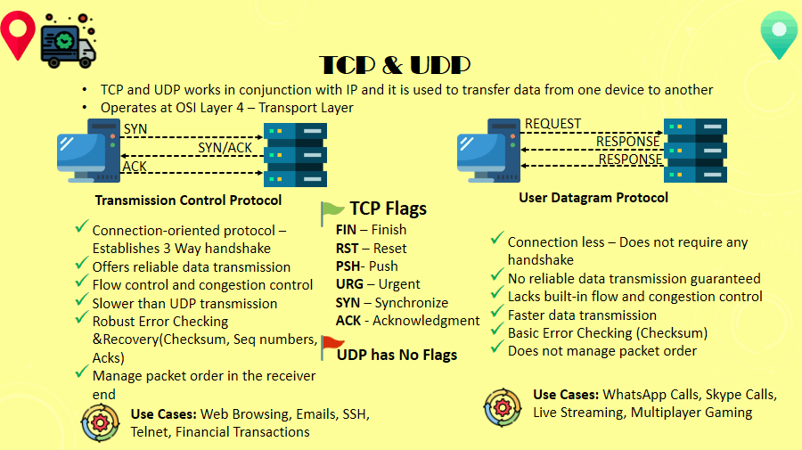

Slide 12
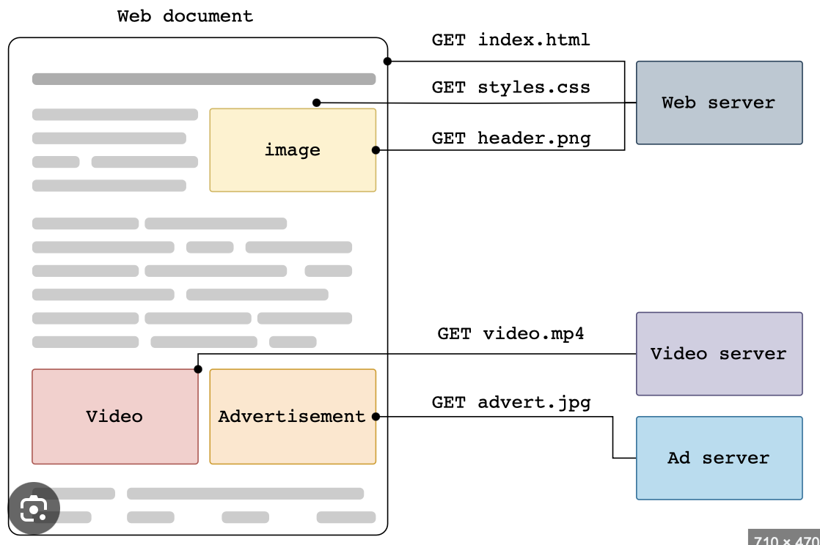
HTTP
https://www.youtube.com/watch?v=wW2A5SZ3GkI

Slide 13
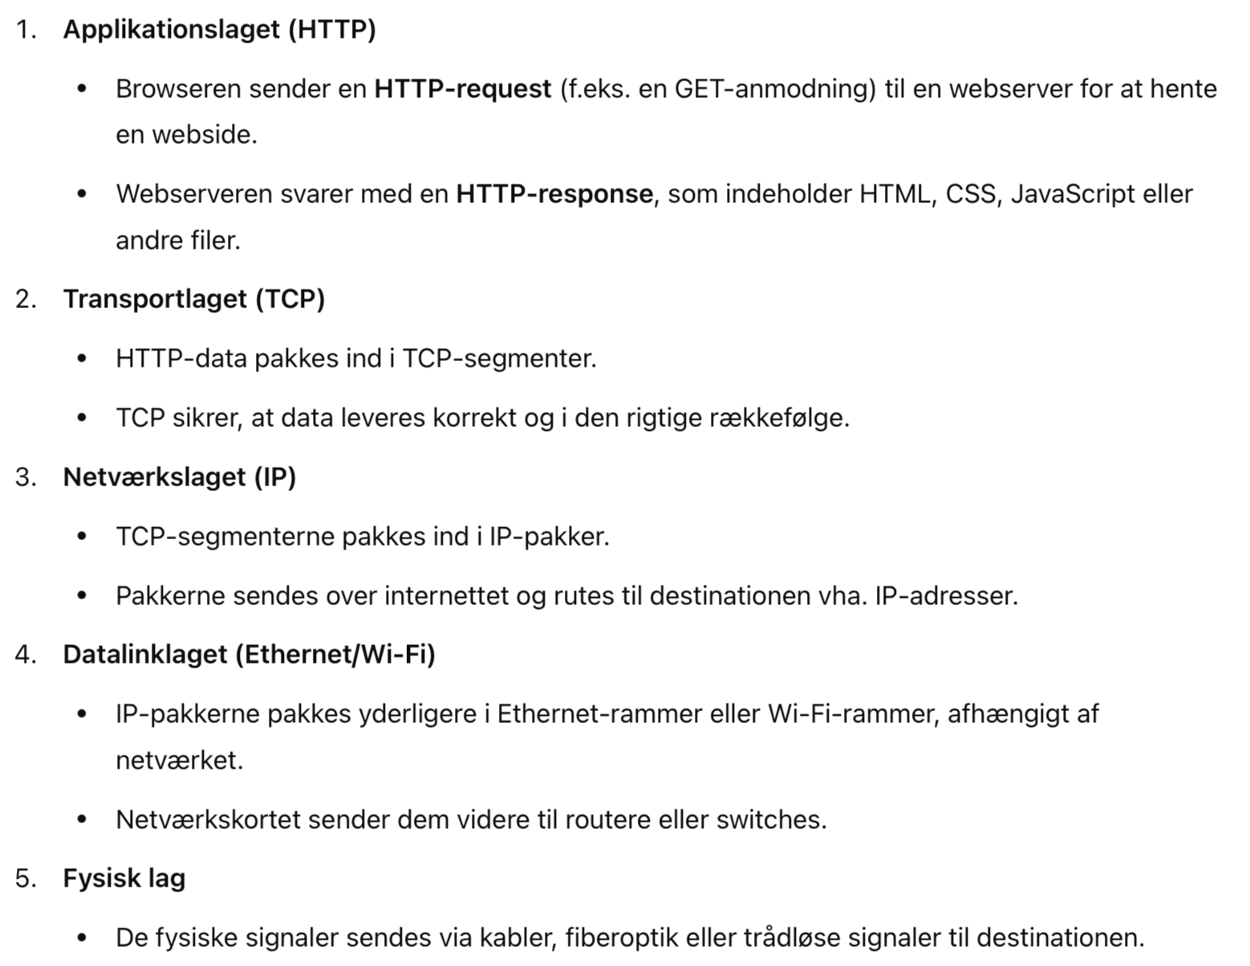

Slide 14
Eksempel
https://www.youtube.com/watch?v=35KXThuTeVs&pp=ygUTSFRUUCBpIFRDUC9JUC1tb2RlbA%3D%3D

Slide 15
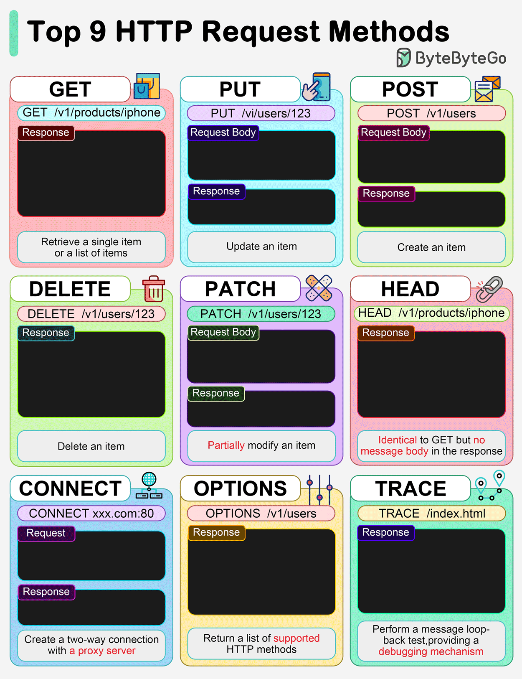
https://www.youtube.com/watch?v=35KXThuTeVs&pp=ygUTSFRUUCBpIFRDUC9JUC1tb2RlbA%3D%3D
Jeg vil ikke gå denne model igennem, det overlader jeg trygt til jer.
Igen I er DMUer og ikke MMDer, så jeg tænker der skal også være grænser for hvor meget I egentligt skal kende til HTTP.

Slide 16
Hvad er så IP i TCP/IP ?
Public IP ?
Privat IP ?

Slide 17
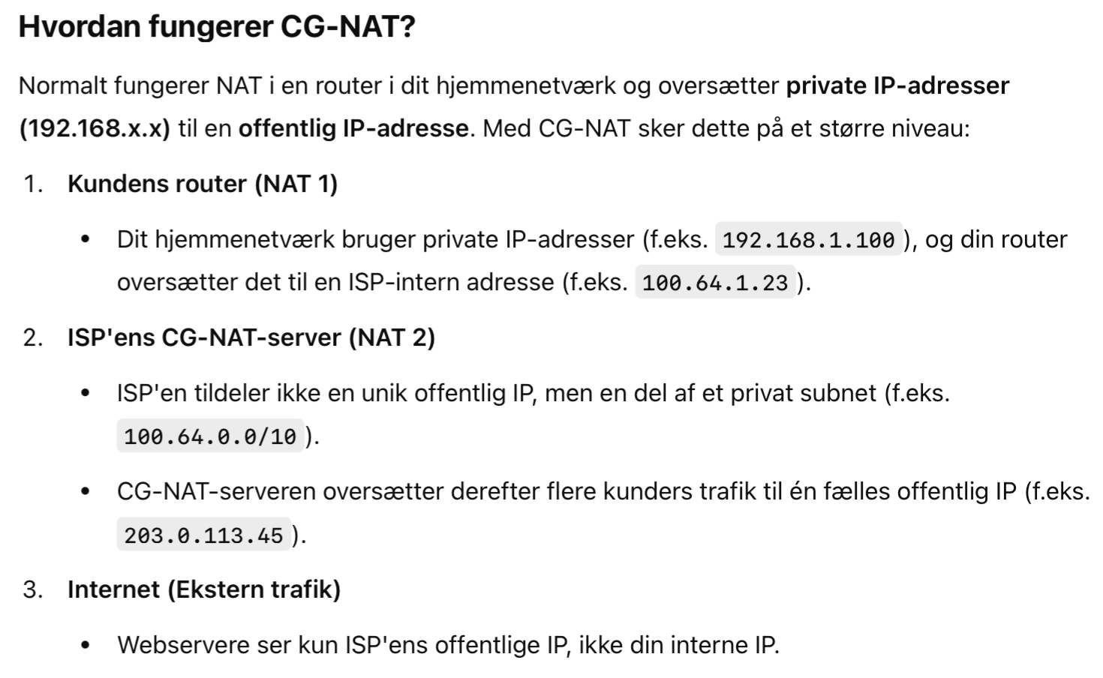
Jeres public IP derhjemme
Hvorfor kan du ikke bare sætte en OpenVPN på din hjemme public IP?
Welcome to CG-NAT (Carrier-Grade Network Address Translation)
I stedet for at give hver kunde en unik offentlig IP-adresse, placerer ISP'en flere kunder bag en fælles offentlig IP-adresse og bruger NAT (Network Address Translation) til at rute trafikken.
Ergo problemer med Port Forwarding ...

Slide 18
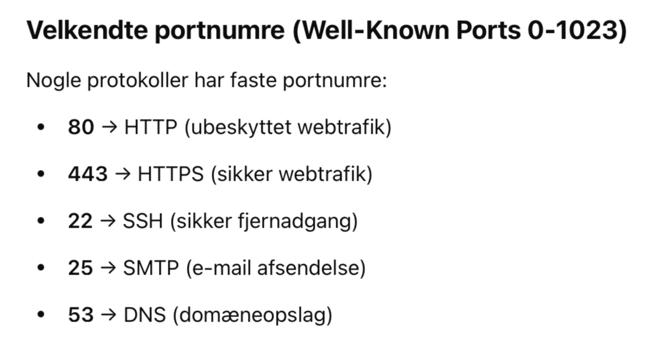
Hvad er så en port i alt det her?
En port er et logisk endepunkt, der bruges til at identificere specifikke tjenester eller applikationer på en enhed i et netværk. Port numre gør det muligt for en computer at håndtere flere netværksforbindelser samtidig ved at dirigere trafik til de korrekte applikationer.

Slide 19
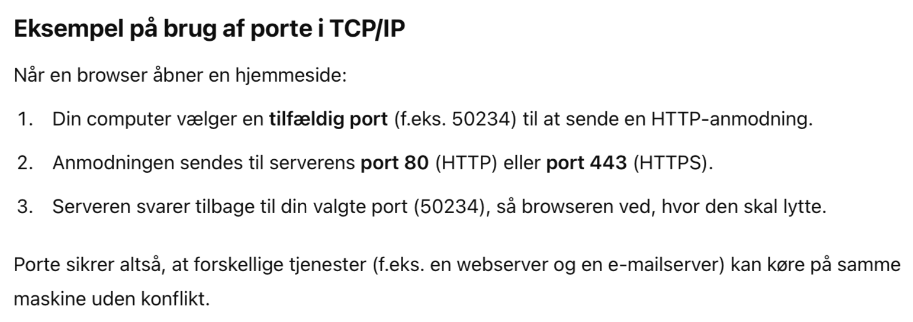
Hvordan virker det så med Faneblade i jeres Firefox og port?

Slide 20
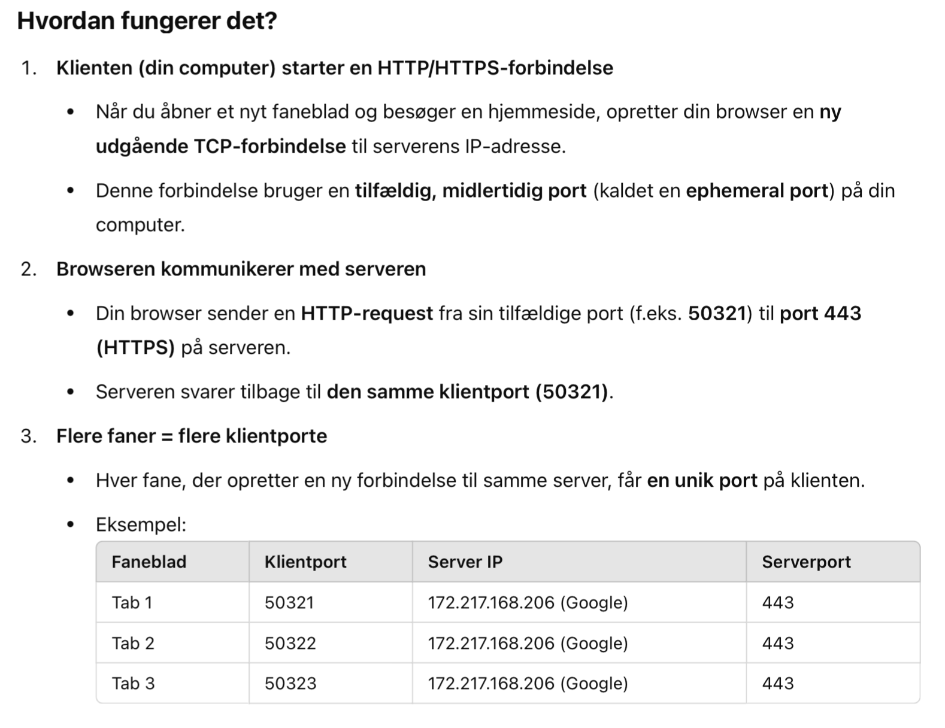

Slide 21
Hvad betyder dette
http://192.168.1.64:8096
https://192.168.1.64:8096
Hosts filen – hvad er det?
Hvad med det her DNS?
Har linux og macbook en hosts fil?

Slide 22
Øvelse
Client / Server with C# https://www.csharp.com/article/socket-programming-in-C-Sharp/
Til de hardcore, prøv at lave en server på en computer og klienten på en anden computer, og send beskeder imellem dem.

Slide 23
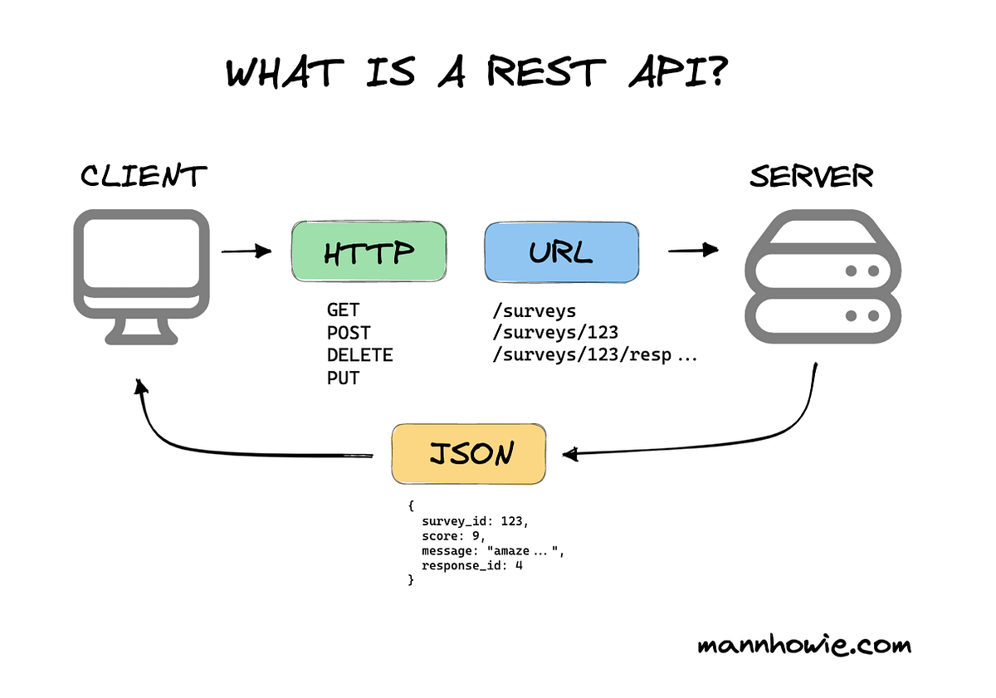
REST API
https://www.youtube.com/watch?v=-mN3VyJuCjM
Et REST API (Representational Stateless Transfer Application Programming Interface) er en arkitekturstil til webtjenester, der gør det muligt for systemer at kommunikere over HTTP ved hjælp af standardmetoder som GET, POST, PUT og DELETE.
REST API'er er meget udbredte i moderne webapplikationer, fordi de er lette, skalerbare og enkle at bruge.

Slide 24
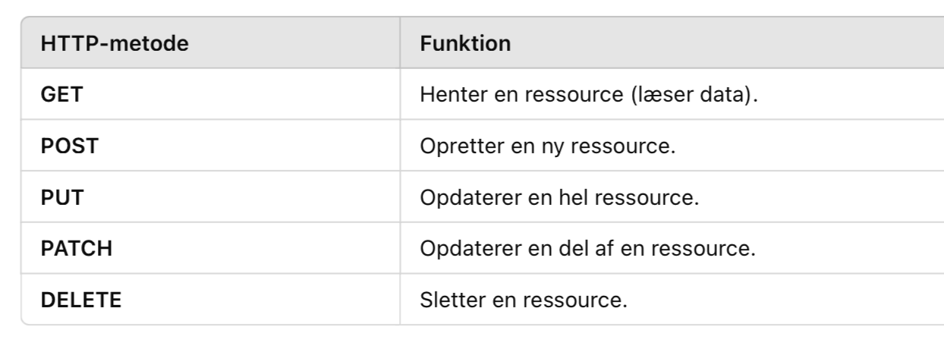

Slide 25
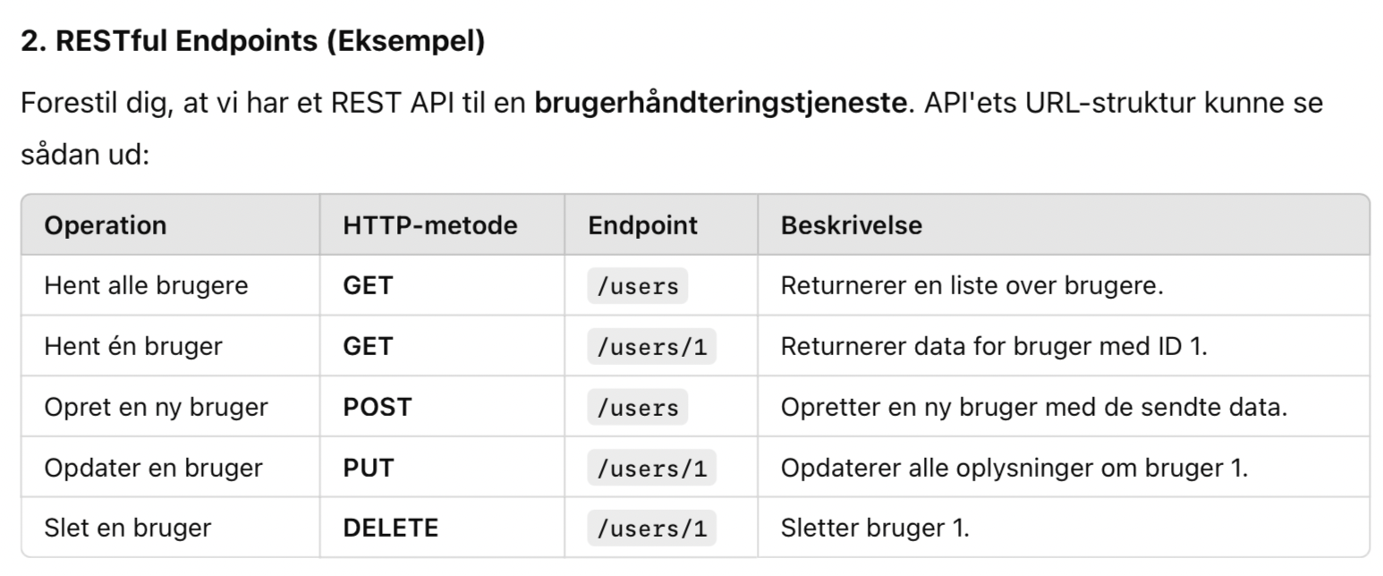

Slide 26
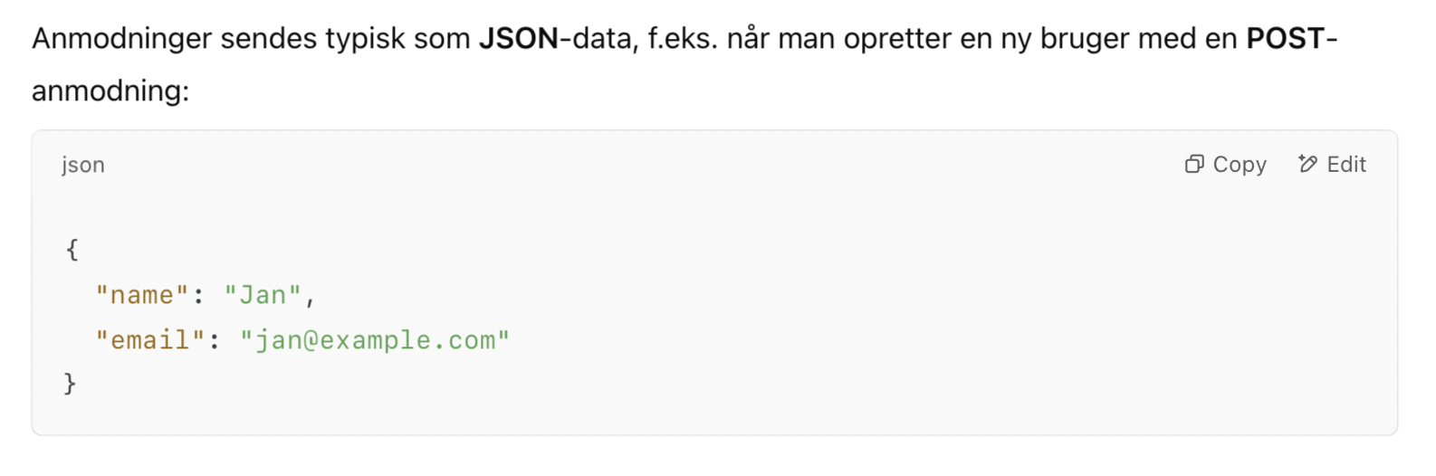

Slide 27
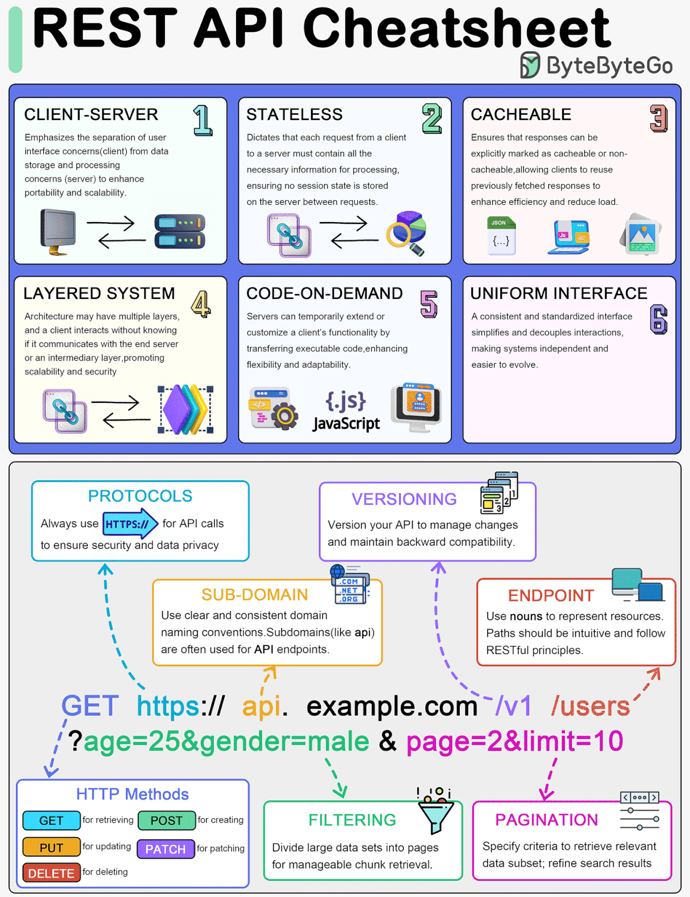

Slide 28
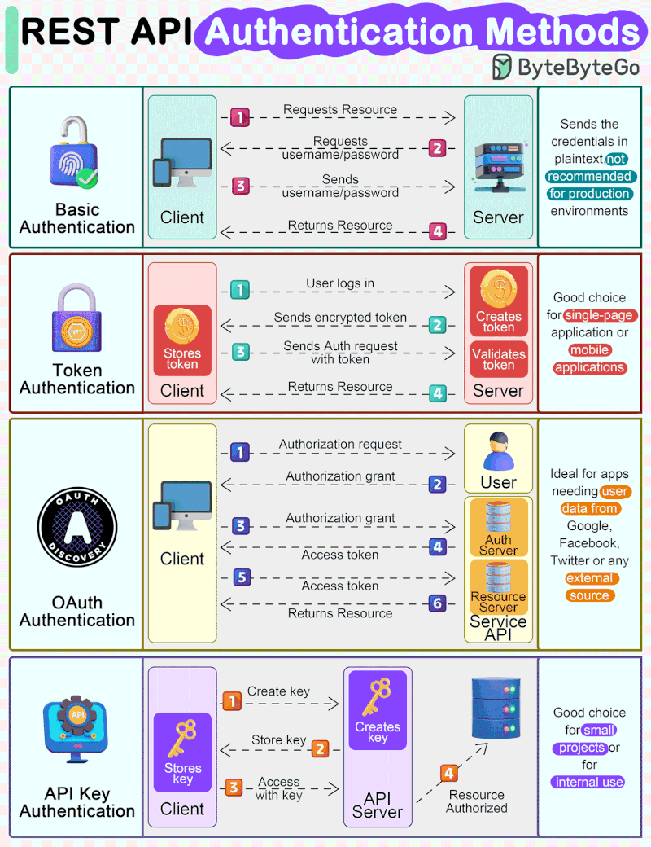

Slide 29
